Slide 1
قسم المواد العربية
الصف الثانى الإعدادى

Slide 2
الدرس الثالث
هجرة النبى محمد ﷺ وبناء الدولة

Slide 3
أهداف الدرس
يحدد أسس بناء الدولة الإسلامية .
يدلل على حرص الإسلام على التعايش مع الأخرين .
يستنتج دور المرأة فى نشر الإسلام .
يقدر أهمية دور المسجد فى بناء الدولة .

Slide 4
أسلوب النبى ﷺ الجديد فى نشر الدعوة الإسلامية :
بعد أن منعت قريش الرسول ﷺ من الدعوة إلى الإسلام
وبعد أن رفض أهل الطائف دعوة الرسول ﷺ
بدأ الرسول يفكر فى أسلوب جديد لنشر دعوته بين الناس فقام :

Slide 5
أخذ الرسول ﷺ يعرض نفسه على القبائل والوفود التى تأتى للحج
ليدعوهم إلى الإسلام ويطلب منهم النصرة والمساعدة لتبليغ رسالة ربه
القى الرسول ﷺ فى موسم الحج فى العام الحادى عشر من البعثة ستة رجال من يثرب حاليا فدعاهم إلى الإسلام

Slide 6
نتائج دعوة الرسول ﷺ فى موسم الحج :
استجاب هؤلاء الرجال لدعوة الرسول ﷺ بعد أن تيقنوا أنه النبى الذى حدثهم عنه اليهود
عادوا إلى يثرب وبدءوا يدعون قومهم إلى الإسلام
بيعتا العقبة الأولى والثانية

Slide 7
البيعة
هى عهد أو اتفاق يتعهد فيه الناس لشخص ما بأمر معين مثل الحماية أو المساعدة

Slide 8
بيعة العقبة الأولى :
العام : 12 من البعثة
أحداثها
التقى النبى ﷺ بوفد من أهل يثرب وكان عددهم اثنى عشر رجلا
( 10 من الخزرج و2 من الأوس )

Slide 9
ما بايعوا النبى ﷺ عليه :
ألا يشركوا بالله شيئا
ألا يسرقوا
ألا يزنوا
ألا يعصوه فى معروف
ألا يقتلوا أولادهم

Slide 10
نتائجها :
أرسل الرسول ﷺ معهم مصعب بن عمير
ليعلمهم أمور دينهم
فكان أول سفير فى الإسلام

Slide 11
2- بيعة العقبة الثانية :
العام : 13 من البعثة
أحداثها :
التقى النبى سرا بوفد من أهل يثرب وكان عددهم ثلاثة وسبعين رجلا وامرأتين

Slide 12
نتائجها :
بايعهم الرسول ﷺ
أمر المسلمين بالخروج إلى يثرب
مما أدى إلى خروج الكثير من المسلمين فارين بدينهم تاركين وراءهم أموالهم وديارهم

Slide 13
3- الهجرة إلى يثرب :
هجرة الرسول ﷺ إلى يثرب
مؤامرة قريش ضد الرسول ﷺ
عوامل نجاح خطة الرسول ﷺ
خطة الرسول ﷺ للهجرة إلى يثرب

Slide 14
أ- مؤامرة قريش ضد الرسول ﷺ :
الأسباب
أدركت قريش خطورة تجمع المسلمين فى يثرب وسعت لمنع الرسول ﷺ من اللحاق بهم

Slide 15
الأحداث والخطة
اجتمع زعماء قريش فى دار الندوة وقرروا أن يأخذوا من كل قبيلة شابا قويا ليضربوا الرسول ﷺ رجل واحد بسيوفهم فيتفرق دمه بين القبائل , فأخبره الله وأذن له بالهجره

Slide 16
ب: خطة الرسول ﷺ للهجرة إلى يثرب :
أخبر الرسول ﷺ أبى بكر بصحبته فى الهجرة وطلب منه إعداد راحلتين للسفر
ترك الرسول ﷺ على بن أبى طالب رضى الله عنه ليبقى فى فراشه
استأجر دليلا أمينا ليدلهما على الطريق وهو عبدالله بن أريقط ولم يكن قد أسلم بعد
لرد الأمانات إلى أصحابها

Slide 17
وخرج من بيته ليلا والمشركون أمامه وهو يتلو قول الله تعالى

Slide 18
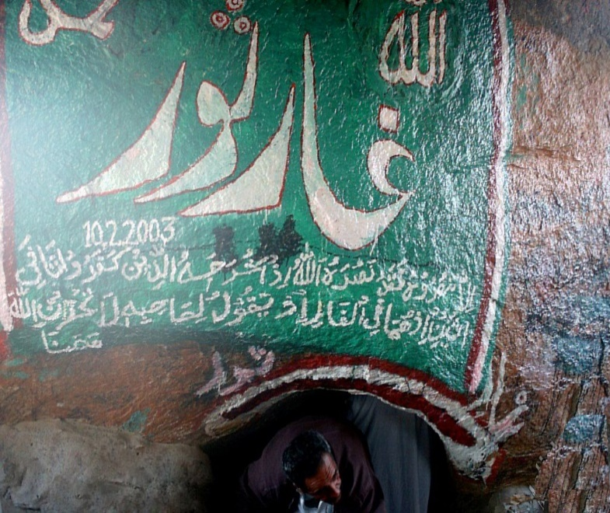
أختبأ الرسول ﷺ وصاحبه أبو بكر رضى الله عنه فى غار ثورجنوب مكة ثلاث ليالى
كان الرسول ﷺ قد كلف كلا من

Slide 19
عبدالله بن أبى بكر رضى الله عنه :
لتتبع أخبار المشركين
عامر بن فهيرة :
لرعى الأغنام حول الغار ليخفى أثارهما
أسماء بنت أبى بكر رضى الله عنها : لإحضار الطعام لهما

Slide 20
حفظته عناية الله سبحانه وتعالى من أعين المشركين عندما وصلوا إلى الغار فلم يستطيعوا رؤيته هو وصاحبه
أتى دليل وسار بهما فى طريق غير طريق القوافل حتى وصلوا إلى يثرب فاستقبله أهل يثرب بالترحاب

Slide 21
د : نجاح خطة الرسول ﷺ :
توفيق الله وعنايته بالرسول ﷺ
اختيار القادرين على تنفيذ التخطيط
السرية التامة
التخطيط الجيد للامر

Slide 22
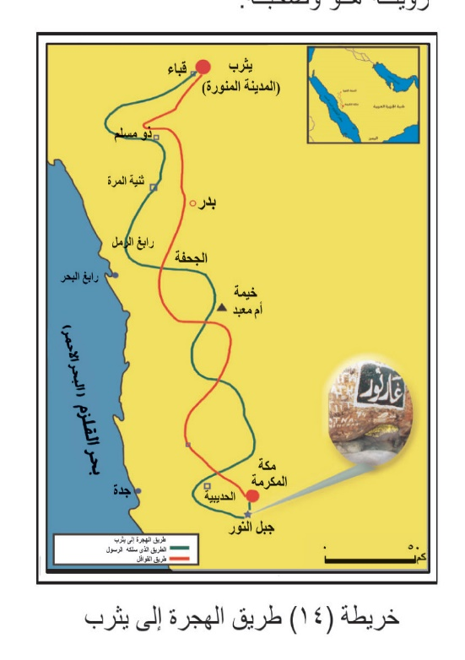
لا حظ أن :
لم يكن خروج الرسول ﷺ وأصحابه من مكة أمرا هينا على قلوبهم , فهى موطنهم وأحب البلاد إليهم وظهر ذك فى قول الرسول ﷺ مخاطبا مكة عند خروجه
وهذا يدل على التضحية فى سبيل نشر الدعوة الإسلامية
ما أطيبك من بلد وأحبك إلى ولولا أن قومى أخرجونى منك ما سكنت غيرك

Slide 23
4- دولة الرسول ﷺ فى المدينة :
بدخول الرسول ﷺ المدينة النبوية بدأت مرحلة جديدة للدعوة الإسلامية , أصبح فيها المسلمين مكان أمن يمارسون فيه شعائر دينهم دون خوف
أخذ الرسول ﷺ يؤسس لبناء دولة الإسلام والتى قامت على الأركان التالية :

Slide 24
أسس ( أركان ) بناء الدولة الإسلامية
الركن الأول بناء المسجد
الركن الثالث
وضع مبادىء التعايش مع الأخر
الركن الثانى
المؤاخاة بين المهاجرين والأنصار

Slide 25
1- الركن الأول : بناء المسجد :
أقام الرسول ﷺ المسجد ليكون :
دارا للعبادة
مقرا للحكم
مدرسة لتعليم مبادىء الدين الإسلامى

Slide 26
معلومة إثرائية
كان الرسول ﷺ يحمل الأحجار والطوب مع أصحابه عند بناء المسجد وهو ينشد اللهم ان الأجر أجر الأخرة فارحم الأنصار والمهاجرين

Slide 27
ب : الركن الثانى : ( المؤاخاة بين المهاجرين والأنصار ) :
الأنصار | المهاجرين
أهل يثرب ( المدينة النبوية ) الذين بايعوا الرسول ﷺ وأووه ونصروه بأموالهم وأنفسهم | أهل مكة الذين خرجوا من ديارهم من مكة إلى المدينة بهدف نشر الدعوة الإسلامية

Slide 28
أخى الرسول ﷺ بين المهاجرين والأنصار
ليسود الحب والإخاء والتعاون بين المسلمين

Slide 29
من مظاهر المؤاخاة :
كان الأنصار يتسابقون فى إيثار
( تفضيل ) المهاجرين عليهم فى بيوتهم وأموالهم

Slide 30
معلومة إثرائية
المدينة أطلق عليها يثرب قبل هجرة الرسول ﷺ أما الصحابة والتابعون من بعدهم بقرون كثيرة فأطلقوا عليها المدينة النبوية وأول من أطلق عليها المدينة المنورة هم العثمانيون

Slide 31
ج : الركن الثالث : وضع مبادىء التعايش مع الأخر :
أراد الرسول ﷺ ان يضع نظاما يحدد حقوق وواجبات كل من يقيم بالمدينة كما يحدد علاقتها بمن هم خارجها
فكتب كتابا عرف بصحيفة المدينة ( دستور المدينة ) تضمن بنودا خاصة باليهود , فهم أخطر فئة فى المدينة , فأراد أن يأمن جانبهم

Slide 32
فوضع نصوصا أمنهم فيها على دينهم وأموالهم ودور عبادهم بشرط أن يتعاونوا لحماية المدينة من أى عدوان
وبهذه الأركان الثلاثة قامت أول دولى إسلامية فى المدينة بقيادة النبى محمد ﷺ

Slide 33
من نصوص صحيفة المدينة
المسلمون من قريش ويثرب ومن تبعهم فلحق بهم زجاهد معهم أمة واحدة من الناس

Slide 34
لليهود دينهم وللمسلمين دينهم إلا من ظلم وأثم فإنه لا يهلك إلا فسه وأهل بيته
من خرج من المدينة أمن ومن قعد أمن إلا من ظلم وأثم

